Slide 1

وزارة التربية
التوجيه الفني العام للرياضيات
مشروع مصادر التعلم
الصف الثاني عشر علمي
الوحدة السادسة : تطبيقات التكامل :بند ( 6 – 1 )
منطقة الفروانية التعليمية – منطقة الجهراء التعليمية

Slide 2
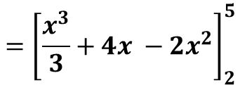
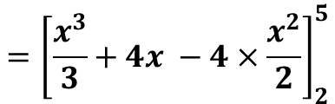

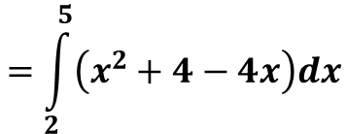

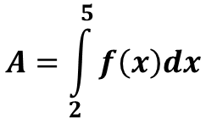
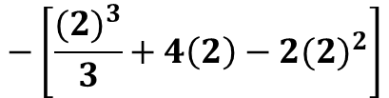

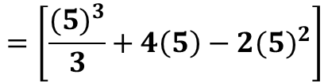
كتاب الطالب ص 66
06/05/2021 05:40 م
المساحات في المستوي ( 1 - 6 )
$$f\left(x\right)≥0 ∀x∈[2,5]$$
:من الشكل
الحل :
$$A=\int_{2}^{5}{f\left(x\right)dx}$$
$$=\int_{2}^{5}{\left(x^{2}+4−4x\right)dx}$$
$${=\left[\frac{x^{3}}{3}+4x −4×\frac{x^{2}}{2}\right]}_{2}^{5}$$
$${=\left[\frac{x^{3}}{3}+4x −2x^{2}\right]}_{2}^{5}$$
$$=\left[\frac{{(5)}^{3}}{3}+4\left(5\right)−2{(5)}^{2}\right]$$
$$−\left[\frac{{(2)}^{3}}{3}+4\left(2\right)−2{(2)}^{2}\right]$$
$$=9$$
$$square units$$

Slide 3


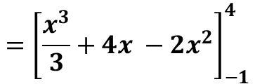




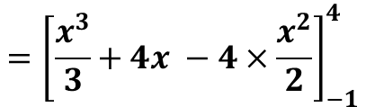

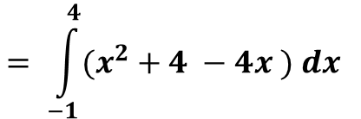
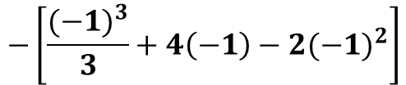


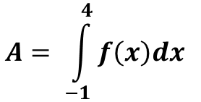

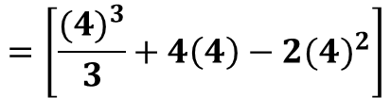


كتاب الطالب ص 67
06/05/2021 05:40 م
(6-1) المساحات في المستوي
$$x=−1 , x=4$$
$$f\left(x\right)≥0 ∀ x ∈[−1, 4 ]$$
من الشكل
الحل :
$$A= \int_{−1}^{4}{f\left(x\right)dx }$$
$$= \int_{−1}^{4}{(x^{2}+4 −4x ) dx }$$
$$−2$$
$$−1$$
$$0$$
$$1$$
$$2$$
$$3$$
$$4$$
$$5$$
$${=\left[\frac{x^{3}}{3}+4x −4×\frac{x^{2}}{2}\right]}_{−1}^{4}$$
$${=\left[\frac{x^{3}}{3}+4x −2x^{2}\right]}_{−1}^{4}$$
$$=\left[\frac{{(4)}^{3}}{3}+4\left(4\right)−2{(4)}^{2}\right]$$
$$−\left[\frac{{(−1)}^{3}}{3}+4\left(−1\right)−2{(−1)}^{2}\right]$$
$$= \frac{35}{3}$$
$$square units$$

Slide 4


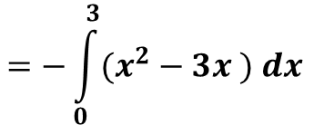




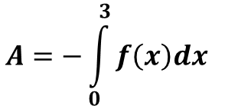




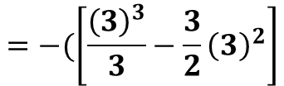

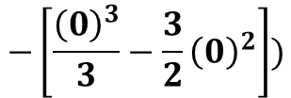


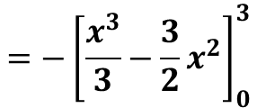


كتاب الطالب ص 67
06/05/2021 05:40 م
(6-1) المساحات في المستوي
نوجد الإحداثيات السينية لنقاط تقاطع منحنى الدالة مع محور السينات بوضع
الحل :
$$f\left(x\right)=0$$
$$f$$
$$x^{2}−3x=0$$
$$x(x−3)=0$$
$$x=0 , x=3$$
$$+$$
$$+$$
نبحث هل أو في
$$[ 0 , 3]$$
$$f\left(x\right)≤0$$
$$f\left(x\right)≥0$$
$$0$$
$$3$$
$$f\left(x\right)≤0 ∀ x ∈[0, 3 ]$$
$$A=−\int_{0}^{3}{f\left(x\right)dx }$$
$$=−\int_{0}^{3}{(x^{2}−3x ) dx }$$
$${=−\left[\frac{x^{3}}{3}−\frac{3}{2}x^{2}\right]}_{0}^{3}$$
$$=−(\left[\frac{{\left(3\right)}^{3}}{3}−\frac{3}{2}{\left(3\right)}^{2}\right]$$
$$−\left[\frac{{\left(0\right)}^{3}}{3}−\frac{3}{2}{\left(0\right)}^{2}\right])$$
$$= \frac{9}{2}$$
$$square units$$

Slide 5



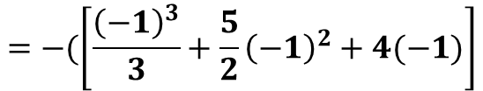


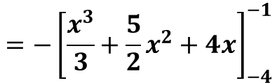
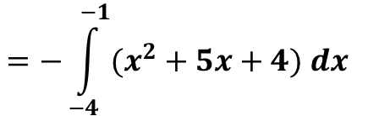

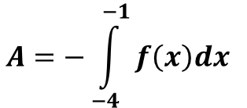

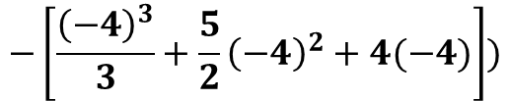
كتاب الطالب ص 67
06/05/2021 05:40 م
(6-1) المساحات في المستوي
نوجد الإحداثيات السينية لنقاط تقاطع منحنى الدالة مع محور السينات بوضع
الحل :
$$f\left(x\right)=0$$
$$f$$
$$x^{2}+5x+4=0$$
$$x=−4 , x=−1$$
$$+$$
$$+$$
نبحث هل أو في
$$[ −4 , −1]$$
$$f\left(x\right)≤0$$
$$f\left(x\right)≥0$$
$$−4$$
$$−1$$
$$f\left(x\right)≤0 ∀ x ∈[−4, −1 ]$$
$$A=−\int_{−4}^{−1}{f\left(x\right)dx }$$
$$=−\int_{−4}^{−1}{(x^{2}+5x+4) dx }$$
$${=−\left[\frac{x^{3}}{3}+\frac{5}{2}x^{2}+4x\right]}_{−4}^{−1}$$
$$=−(\left[\frac{{\left(−1\right)}^{3}}{3}+\frac{5}{2}{\left(−1\right)}^{2}+4(−1)\right]$$
$$−\left[\frac{{\left(−4\right)}^{3}}{3}+\frac{5}{2}{\left(−4\right)}^{2}+4(−4)\right])$$
$$= \frac{9}{2}$$
$$square units$$

Slide 6


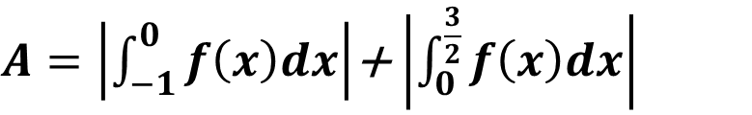

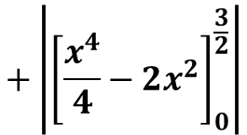



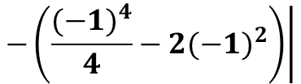

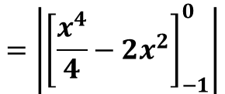

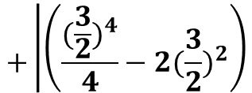

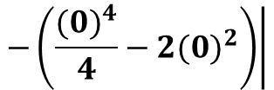

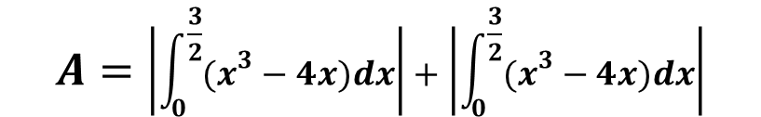


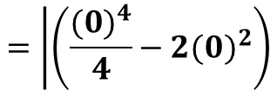

كتاب الطالب ص 68
06/05/2021 05:40 م
(6-1) المساحات في المستوي
الحل :
$$f\left(x\right)=0$$
نوجد قيم بحيث :
$$x$$
$$x^{3}−4x=0$$
$${x(x}^{2}−4)=0$$
$$x\left(x−2\right)\left(x+2\right)=0$$
$$x=0$$
$$x=2$$
$$x=−2$$
$$0∈(−1,\frac{3}{2})$$
$$2∉(−1,\frac{3}{2})$$
$$−2∉(−1,\frac{3}{2})$$
$A=\left|\int_{−1}^{0}{f\left(x\right)dx}\right|$+ $\left|\int_{0}^{\frac{3}{2}}{f\left(x\right)dx}\right|$
$$A=\left|\int_{0}^{\frac{3}{2}}{(x^{3}−4x)dx}\right|+\left|\int_{0}^{\frac{3}{2}}{(x^{3}−4x)dx}\right|$$
$$=\left|{\left[\frac{x^{4}}{4}−2x^{2}\right]}_{−1}^{0}\right|$$
$$+\left|{\left[\frac{x^{4}}{4}−2x^{2}\right]}_{0}^{\frac{3}{2}}\right|$$
$$=\left|\left(\frac{{(0)}^{4}}{4}−2{(0)}^{2}\right)\right.$$
$$+\left|\left(\frac{{(\frac{3}{2})}^{4}}{4}−2{(\frac{3}{2})}^{2}\right)\right.$$
$$−\left.\left(\frac{{(0)}^{4}}{4}−2{(0)}^{2}\right)\right|$$
$$−\left.\left(\frac{{(−1)}^{4}}{4}−2{(−1)}^{2}\right)\right|$$
$$= \frac{319}{64}$$
$$u^{2}$$

Slide 7







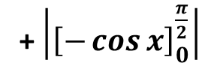




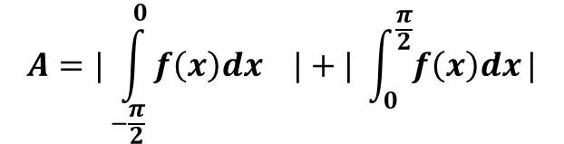

كتاب الطالب ص 69
06/05/2021 05:40 م
(6-1) المساحات في المستوي
نرسم منحنى الدالة
الحل :
$$f$$
$$[−\frac{π}{2},\frac{π}{2}]$$
نلاحظ أنه في الفترة
تنقسم المنطقة المطلوبة إلى منطقتين حيث عند
$$x=0$$
$$f\left(x\right)=0$$
$$A=|\int_{−\frac{π}{2}}^{0}{f\left(x\right)dx |+| \int_{0}^{\frac{π}{2}}{f\left(x\right)dx}|}$$
فتكون المساحة المطلوبة كما يلي :
$$A=\left|\int_{\frac{−π}{2}}^{0}{\sin{x dx}}\right|+\left|\int_{0}^{\frac{π}{2}}{\sin{x dx}}\right|$$
$$=\left|{\left[−\cos{x}\right]}_{−\frac{π}{2}}^{0}\right|$$
+ $\left|{\left[−\cos{x}\right]}_{0}^{\frac{π}{2}}\right|$
$$=|\left[−\cos{(0)}\right]$$
$$−\left[−\cos{(−\frac{π}{2})}\right]|$$
$$+|\left[−\cos{(\frac{π}{2})}\right]$$
$$−\left[−\cos{(0)}\right]|$$
$$=2$$
$$square units$$

Slide 8


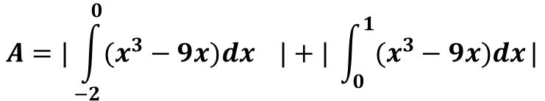

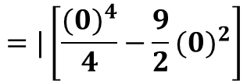


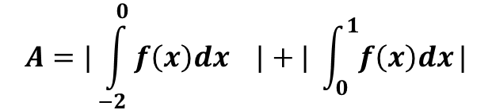


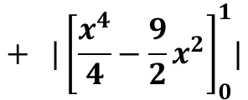


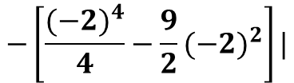

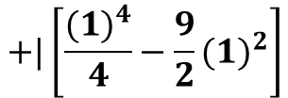

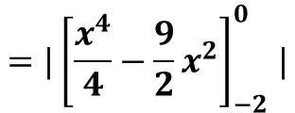


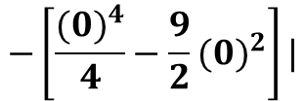
كتاب الطالب ص 69
06/05/2021 05:40 م
(6-1) المساحات في المستوي
نوجد قيم بحيث :
الحل :
$$x$$
$$f\left(x\right)=0$$
$$x^{3}−9x=0$$
$${x(x}^{2}−9)=0$$
$$x\left(x−3\right)\left(x+3\right)=0$$
$$x=0$$
$$x=3$$
$$x=−3$$
$$0∈(−2,1)$$
$$3∉(−2,1)$$
$$−3∉(−2,1)$$
$$A=|\int_{−2}^{0}{f\left(x\right)dx |+| \int_{0}^{1}{f\left(x\right)dx}|}$$
$$A=|\int_{−2}^{0}{(x^{3}−9x)dx |+| \int_{0}^{1}{(x^{3}−9x)dx}|}$$
$${=|\left[\frac{x^{4}}{4}−{\frac{9}{2}x}^{2}\right]}_{−2}^{0}|$$
$${+ |\left[\frac{x^{4}}{4}−\frac{9}{2}x^{2}\right]}_{0}^{1}|$$
$$=|\left[\frac{{(0)}^{4}}{4}−\frac{9}{2}{(0)}^{2}\right]$$
$$−\left[\frac{{(−2)}^{4}}{4}−\frac{9}{2}{(−2)}^{2}\right]|$$
$$+|\left[\frac{{(1)}^{4}}{4}−\frac{9}{2}{(1)}^{2}\right]$$
$$−\left[\frac{{(0)}^{4}}{4}−\frac{9}{2}{(0)}^{2}\right]|$$
$$= \frac{73}{4}$$
$$square$$
$$units$$

Slide 9
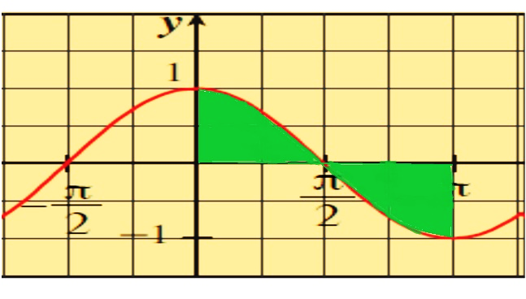

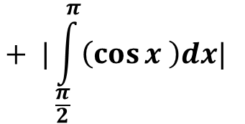








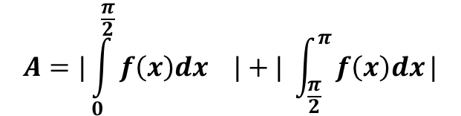
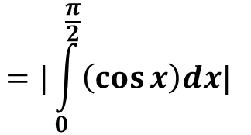

كتاب الطالب ص 69
06/05/2021 05:40 م
(6-1) المساحات في المستوي
الحل :
نرسم منحنى الدالة
$$f$$
نلاحظ أنه في الفترة
$$[0,π]$$
$$x=\frac{π}{2}$$
تنقسم المنطقة المطلوبة إلى منطقتين حيث عند
$$f\left(x\right)=0$$
$$A=|\int_{0}^{\frac{π}{2}}{f\left(x\right)dx |+| \int_{\frac{π}{2}}^{π}{f\left(x\right)dx}|}$$
فتكون المساحة المطلوبة كما يلي :
$$=|\int_{0}^{\frac{π}{2}}{\left(\cos{x}\right)dx| }$$
$$+ |\int_{\frac{π}{2}}^{π}{\left(\cos{x} \right)dx| }$$
$${=|\left[sinx\right]}_{0}^{\frac{π}{2}}|$$
+ $\left|{\left(sinx\right)}_{\frac{π}{2}}^{π}\right|$
$$=|\left[sin⁡(\frac{π}{2})\right]$$
$$−\left[\sin\left(\frac{π}{2}\right)\right]|$$
$$−\left[\sin\left(0\right)\right]|$$
$$+|\left[sin⁡(π)\right]$$
$$=2$$
$$square units$$

Slide 10
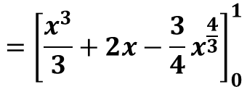




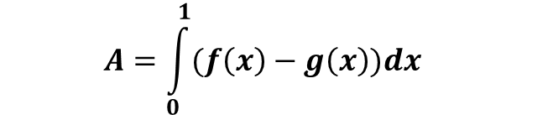
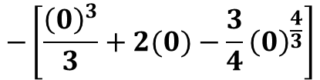

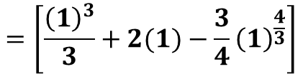
كتاب الطالب ص 70
06/05/2021 05:40 م
(6-1) المساحات في المستوي
$$f\left(x\right)>g\left(x\right) ∀x∈[0,1]$$
الحل :
$$A=\int_{0}^{1}{(f\left(x\right)−g\left(x\right))dx }$$
$$=\int_{0}^{1}{(x^{2}+2−\sqrt[3]{x})dx }$$
$$=\int_{0}^{1}{(x^{2}+2−x^{\frac{1}{3}})dx }$$
$${=\left[\frac{x^{3}}{3}+2x−{\frac{3}{4}x}^{\frac{4}{3}}\right]}_{0}^{1}$$
$$=\left[\frac{{\left(1\right)}^{3}}{3}+2(1)−{\frac{3}{4}\left(1\right)}^{\frac{4}{3}}\right]$$
$$−\left[\frac{{\left(0\right)}^{3}}{3}+2(0)−{\frac{3}{4}\left(0\right)}^{\frac{4}{3}}\right]$$
$$= \frac{19}{12}$$
$$square units$$

Slide 11
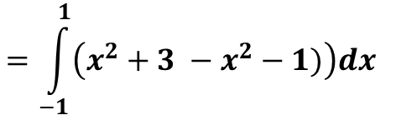

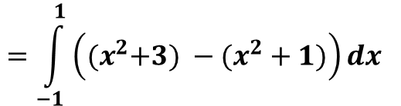







كتاب الطالب ص 70
06/05/2021 05:40 م
(6-1) المساحات في المستوي
$$f\left(x\right)>g\left(x\right) ∀x∈[−1,1]$$
الحل :
$$A=\int_{−1}^{1}{(f\left(x\right)−g\left(x\right))dx }$$
$$=\int_{−1}^{1}{\left({(x}^{2}+3) −(x^{2}+1)\right)dx }$$
$$=\int_{−1}^{1}{\left(x^{2}+3 −x^{2}−1)\right)dx }$$
$$=\int_{−1}^{1}{\left(2\right)dx }$$
$${=\left[2x\right]}_{−1}^{1}$$
$$=\left[2(1)\right]$$
$$−\left[2(−1)\right]$$
$$=4$$
$$square units$$

Slide 12

















كتاب الطالب ص 70
06/05/2021 05:40 م
(6-1) المساحات في المستوي
المنحنيين غير متقاطعين لذلك نأخذ قيمة اختيارية تنتمي إلى الفترة و لتكن
الحل :
$$x=1$$
$$(0,3)$$
$$f\left(1\right)=$$
$$e^{1}$$
$$=e$$
$$, g\left(1\right)=$$
$$−1−{(1)}^{2}$$
$$=−2$$
$$f\left(x\right)>g\left(x\right) ∀x∈[0,3]$$
$$A=\int_{0}^{3}{(f\left(x\right)−g\left(x\right))dx }$$
$$=\int_{0}^{3}{\left(e^{x} −(−1−x^{2})\right)dx }$$
$$=\int_{0}^{3}{\left(e^{x}+1+x^{2}\right)dx }$$
$${=\left[e^{x}+x+{\frac{1}{3}x}^{3}\right]}_{0}^{3}$$
$$=\left[e^{3}+3+\frac{1}{3}{(3)}^{3}\right]$$
$$−\left[e^{0}+0+\frac{1}{3}{(0)}^{3}\right]$$
$$=e^{3}+11$$
$$square units$$

Slide 13

















كتاب الطالب ص 71
06/05/2021 05:40 م
(6-1) المساحات في المستوي
المنحنيين غير متقاطعين لذلك نأخذ قيمة اختيارية تنتمي إلى الفترة و لتكن
الحل :
$$x=0$$
$$(−1,1)$$
$$f\left(0\right)=$$
$${(0)}^{2}+1$$
$$=1$$
$$, g\left(0\right)=$$
$$−{\left(0\right)}^{2}−3$$
$$=−3$$
$$f\left(x\right)>g\left(x\right) ∀x∈[−1,1]$$
$$A=\int_{−1}^{1}{(f\left(x\right)−g\left(x\right))dx }$$
$$=\int_{−1}^{1}{\left(x^{2}+1−(−x^{2}−3)\right)dx }$$
$$=\int_{−1}^{1}{\left(2x^{2}+4\right)dx }$$
$${=\left[\frac{2}{3}x^{3}+4x\right]}_{−1}^{1}$$
$$=\left[\frac{2}{3}{(1)}^{3}+4(1)\right]$$
$$−\left[\frac{2}{3}{(−1)}^{3}+4(−1)\right]$$
$$=\frac{28}{3}$$
$$square units$$

Slide 14












كتاب الطالب ص 71
06/05/2021 05:40 م
(6-1) المساحات في المستوي
عندما تنحصر منطقة بين منحنيات متقاطعة ، فإن حدود التكامل هي الإحداثيات السينية لنقاط التقاطع
ملاحظة :
$$y_{1}=y_{2}$$
لإيجاد الإحداثيات السينية لنقطتي التقاطع نضع :
الحل :
$$2−x^{2}=−x$$
$$x^{2}−x−2=0$$
$$x=−1 , x=2$$
$$A=|\int_{−1}^{2}{\left(y_{1}−y_{2}\right)dx |}$$
$$=|\int_{−1}^{2}{\left((2−x^{2})−(−x)\right)dx |}$$
$$=|\int_{−1}^{2}{\left(−x^{2}+x+2\right)dx |}$$
$${=|\left[−\frac{1}{3}x^{3}+\frac{1}{2}x^{2}+2x\right]}_{−1}^{2}|$$
$$=|\left[−\frac{1}{3}{\left(2\right)}^{3}+\frac{1}{2}{\left(2\right)}^{2}+2(2)\right]$$
$$−\left[−\frac{1}{3}{\left(−1\right)}^{3}+\frac{1}{2}{\left(−1\right)}^{2}+2\left(−1\right)\right] |$$
$$=\frac{9}{2}$$
$$square units$$

Slide 15












كتاب الطالب ص 72
06/05/2021 05:40 م
(6-1) المساحات في المستوي
$$y_{1}=y_{2}$$
لإيجاد الإحداثيات السينية لنقطتي التقاطع نضع :
الحل :
$$x^{2}+2=−2x+5$$
$$x^{2}+2x−3=0$$
$$x=−3 , x=1$$
$$A=|\int_{−3}^{1}{\left(y_{1}−y_{2}\right)dx |}$$
$$=|\int_{−3}^{1}{\left((x^{2}+2)−(−2x+5)\right)dx |}$$
$$=|\int_{−3}^{1}{\left(x^{2}+2x−3\right)dx |}$$
$${=|\left[\frac{1}{3}x^{3}+x^{2}−3x\right]}_{−3}^{1}|$$
$$=|\left[\frac{1}{3}{(1)}^{3}+{(1)}^{2}−3(1)\right]$$
$$−\left[\frac{1}{3}{(−3)}^{3}+{(−3)}^{2}−3(−3)\right] |$$
$$=\frac{32}{3}$$
$$square units$$

Slide 16












كتاب الطالب ص 72
06/05/2021 05:40 م
(6-1) المساحات في المستوي
$$f(x)=g(x)$$
لإيجاد الإحداثيات السينية لنقطتي التقاطع نضع :
الحل :
$$x^{2}+1=−x^{2}+9$$
$${2x}^{2}−8=0$$
$$x=−2 , x=2$$
$$A=|\int_{−2}^{2}{\left(f\left(x\right)−g(x)\right)dx |}$$
$$=|\int_{−2}^{2}{\left((x^{2}+1)−(−x^{2}+9)\right)dx |}$$
$$=|\int_{−2}^{2}{\left({2x}^{2}−8\right)dx |}$$
$${=|\left[\frac{2}{3}x^{3}−8x\right]}_{−2}^{2}|$$
$$=|\left[\frac{2}{3}{(2)}^{3}−8(2)\right]$$
$$−\left[\frac{2}{3}{(−2)}^{3}−8 (−2)\right] |$$
$$=\frac{64}{3}$$
$$square units$$

Slide 17











كتاب الطالب ص 72
06/05/2021 05:40 م
(6-1) المساحات في المستوي
$$f(x)=g(x)$$
لإيجاد الإحداثيات السينية لنقطتي التقاطع نضع :
الحل :
$${−2x}^{2}+2=x^{2}−1$$
$${3x}^{2}−3=0$$
$$x=−1 , x=1$$
$$A=|\int_{−1}^{1}{\left(f\left(x\right)−g(x)\right)dx |}$$
$$=|\int_{−1}^{1}{\left((−2x^{2}+2)−(x^{2}−1)\right)dx |}$$
$$=|\int_{−1}^{1}{\left({−3x}^{2}+3\right)dx |}$$
$${=|\left[−x^{3}+3x\right]}_{−1}^{1}|$$
$$=|\left[−{\left(1\right)}^{3}+3(1)\right]$$
$$−\left[−{\left(−1\right)}^{3}+3 (−1)\right] |$$
$$=4$$
$$square units$$

Slide 18

















كتاب الطالب ص 73
06/05/2021 05:40 م
(6-1) المساحات في المستوي
$$f(x)=g(x)$$
لإيجاد الإحداثيات السينية لنقاط التقاطع نضع :
الحل :
$$x^{3}−1=x−1$$
$$x^{3}−x=0$$
$$x=0 , x=−1 , x=1$$
$$A=|\int_{−1}^{0}{\left(f\left(x\right)−g(x)\right)dx |}$$
$$+ |\int_{0}^{1}{\left(f\left(x\right)−g(x)\right)dx |}$$
$$=|\int_{−1}^{0}{\left((x^{3}−1)−(x−1)\right)dx |}$$
$$+ |\int_{0}^{1}{\left((x^{3}−1)−(x−1)\right)dx |}$$
$$=|\int_{−1}^{0}{\left(x^{3}−x\right)dx |}$$
$$+ |\int_{0}^{1}{\left(x^{3}−x\right)dx |}$$
$${=|\left[\frac{x^{4}}{4}−\frac{x^{2}}{2}\right]}_{−1}^{0}|$$
$${+ |\left[\frac{x^{4}}{4}−\frac{x^{2}}{2}\right]}_{0}^{1}|$$
$$=|\left[\frac{{(0)}^{4}}{4}−\frac{{(0)}^{2}}{2}\right]$$
$$−\left[\frac{{(−1)}^{4}}{4}−\frac{{(−1)}^{2}}{2}\right] |$$
$$+|\left[\frac{{(1)}^{4}}{4}−\frac{{(1)}^{2}}{2}\right]$$
$$−\left[\frac{{(0)}^{4}}{4}−\frac{{(0)}^{2}}{2}\right] |$$
$$=\frac{1}{2}$$
$$square$$
$$units$$

Slide 19
















كتاب الطالب ص 74
06/05/2021 05:40 م
(6-1) المساحات في المستوي
$$f(x)=g(x)$$
لإيجاد الإحداثيات السينية لنقاط التقاطع نضع :
الحل :
$${1−x}^{3}=−4x+1$$
$$x^{3}−4x=0$$
$$x=0 , x=−2 , x=2$$
$$A=|\int_{−2}^{0}{\left(f\left(x\right)−g(x)\right)dx |}$$
$$+ |\int_{0}^{2}{\left(f\left(x\right)−g(x)\right)dx |}$$
$$=|\int_{−2}^{0}{\left(({1−x}^{3})−(−4x+1)\right)dx |}$$
$$+ |\int_{0}^{2}{\left(({1−x}^{3})−(−4x+1)\right)dx |}$$
$$=|\int_{−2}^{0}{\left({−x}^{3}+4x\right)dx |}$$
$$+ |\int_{0}^{2}{\left({−x}^{3}+4x\right)dx |}$$
$${=|\left[−\frac{1}{4}x^{4}+2x^{2}\right]}_{−2}^{0}|$$
$${+ |\left[−\frac{1}{4}x^{4}+{2x}^{2}\right]}_{0}^{2}|$$
$$=|\left[−\frac{1}{4}{(0)}^{4}+2{(0)}^{2}\right]$$
$$−\left[−\frac{1}{4}{(−2)}^{4}+2{(−2)}^{2}\right] |$$
$$+|\left[−\frac{1}{4}{(2)}^{4}+2{(2)}^{2}\right]$$
$$−\left[−\frac{1}{4}{(0)}^{4}+{2(0)}^{2}\right]|$$
$$=8$$
$$square units$$

Slide 20


















كتاب الطالب ص 74
06/05/2021 05:40 م
(6-1) المساحات في المستوي
$$f(x)=g(x)$$
لإيجاد الإحداثيات السينية لنقاط التقاطع نضع :
الحل :
$$x^{3}−x=3−3x^{2}$$
$$x^{3}+3x^{2}−x−3=0$$
$$x=1 , x=−1 , x=−3$$
$$A=|\int_{−3}^{−1}{\left(f\left(x\right)−g(x)\right)dx |}$$
$$+ |\int_{−1}^{1}{\left(f\left(x\right)−g(x)\right)dx |}$$
$$=|\int_{−3}^{−1}{\left((x^{3}−x)−(3−3x^{2})\right)dx |}$$
$$+ |\int_{−1}^{1}{\left((x^{3}−x)−(3−3x^{2})\right)dx |}$$
$$=|\int_{−3}^{−1}{\left(x^{3}+3x^{2}−x−3\right)dx |}$$
$$+ |\int_{−1}^{1}{\left(x^{3}+3x^{2}−x−3\right)dx |}$$
$${=|\left[\frac{1}{4}x^{4}+x^{3}−\frac{1}{2}x^{2}−3x\right]}_{−3}^{−1}|$$
$${+ |\left[\frac{1}{4}x^{4}+x^{3}−\frac{1}{2}x^{2}−3x\right]}_{−1}^{1}|$$
$$=|\left[\frac{1}{4}−1−\frac{1}{2}+3\right]$$
$$−\left[\frac{81}{4}−27−\frac{9}{2}+9\right] |$$
$$+|\left[\frac{1}{4}+1−\frac{1}{2}−3\right]$$
$$−\left[\frac{1}{4}−1−\frac{1}{2}+3\right] |$$
$$=8$$
$${\begin{aligned}square \\ units \end{aligned}}^{ }$$

Slide 21












كتاب الطالب ص 74
06/05/2021 05:40 م
(6-1) المساحات في المستوي
$$f(x)=g(x)$$
لإيجاد الإحداثيات السينية لنقاط التقاطع نضع :
الحل :
$$\sqrt{x}=\frac{x}{2}$$
$$x=\frac{x^{2}}{4}$$
نربع الطرفين :
$$x^{2}=4x$$
$$x^{2}−4x=0$$
$$x=0 , x=4$$
$$0∉(0,9)$$
$$4∈(0,9)$$
$$A=|\int_{0}^{4}{\left(f\left(x\right)−g(x)\right)dx |}$$
$$+ |\int_{4}^{9}{\left(f\left(x\right)−g(x)\right)dx |}$$
$$=|\int_{0}^{4}{\left(\sqrt{x}−\frac{x}{2}\right)dx |}$$
$$+ |\int_{4}^{9}{\left(\sqrt{x}−\frac{x}{2}\right)dx |}$$

Slide 22












كتاب الطالب ص 75
06/05/2021 05:40 م
(6-1) المساحات في المستوي
$$A=|\int_{0}^{4}{\left(\sqrt{x}−\frac{x}{2}\right)dx |}$$
$$+ |\int_{4}^{9}{\left(\sqrt{x}−\frac{x}{2}\right)dx |}$$
تابع للحل :
$$=|\int_{0}^{4}{\left(x^{\frac{1}{2}}−\frac{x}{2}\right)dx |}$$
$$+ |\int_{4}^{9}{\left(x^{\frac{1}{2}}−\frac{x}{2}\right)dx |}$$
$${=|\left[\frac{2}{3}x^{\frac{3}{2}}−\frac{1}{4}x^{2}\right]}_{0}^{4}|$$
$${+ |\left[\frac{2}{3}x^{\frac{3}{2}}−\frac{1}{4}x^{2}\right]}_{4}^{9}|$$
$$=|\left[\frac{2}{3}{(4)}^{\frac{3}{2}}−\frac{1}{4}{(4)}^{2}\right]$$
$$−\left[\frac{2}{3}{(0)}^{\frac{3}{2}}−\frac{1}{4}{(0)}^{2}\right] |$$
$$+|\left[\frac{2}{3}{(9)}^{\frac{3}{2}}−\frac{1}{4}{(9)}^{2}\right]$$
$$−\left[\frac{2}{3}{(4)}^{\frac{3}{2}}−\frac{1}{4}{(4)}^{2}\right] |$$
$$=\frac{59}{12}$$
$$square units$$

